Slide 2
BioGas
Preparation of biological gas by microorganism

Slide 3
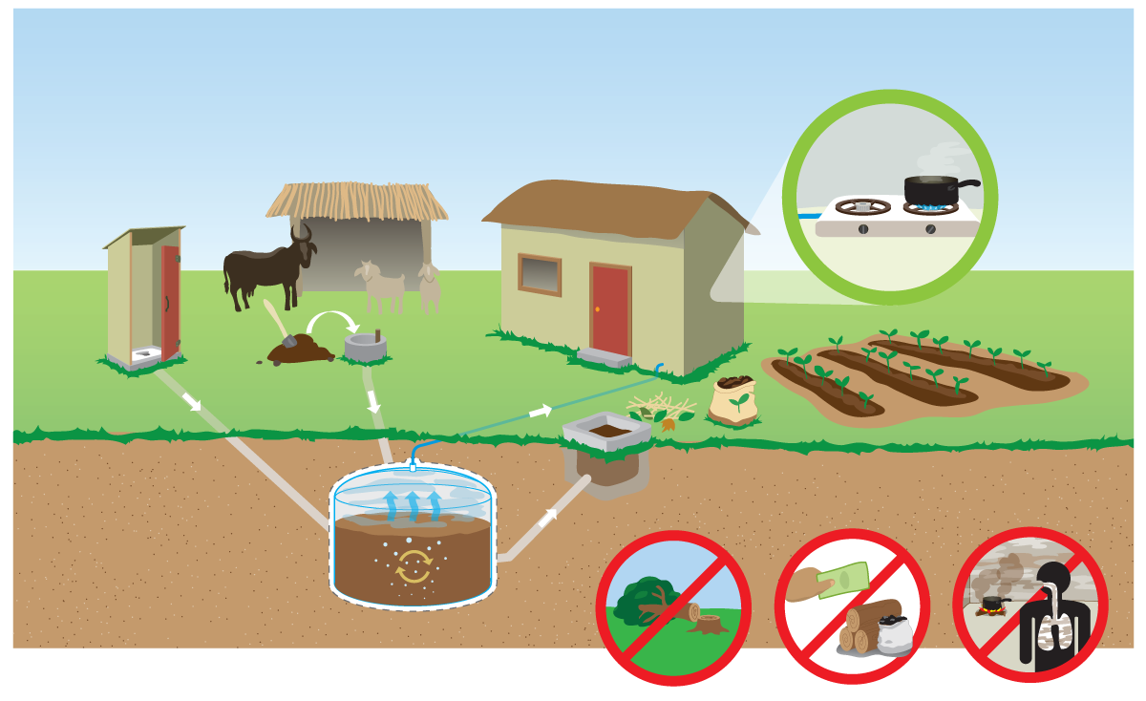
فضولات دامی
فضولات انسانی
زیست توده
پسماند گیاهی
مجموعه گاز های حاصل از تخمیر مواد زیست توده
مواد آلی
تخمیر بی هوازی
مولکول های ساده تر

Slide 4
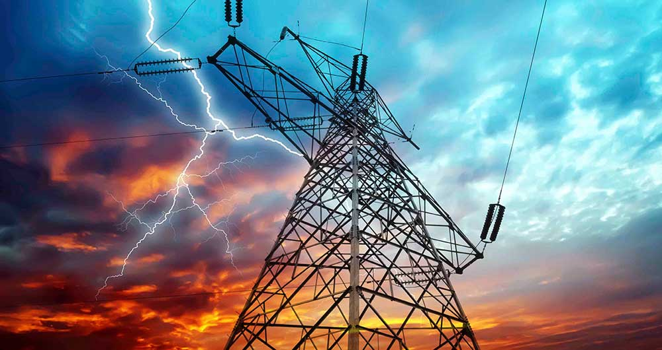
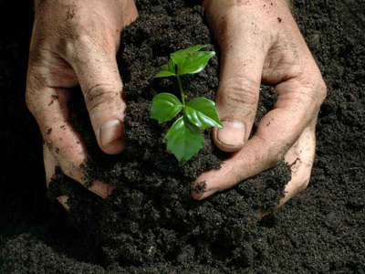
محاسن سیستم های تولید بیوگاز :
کنترل آلودگی های محیط زیست از طریق تمرکز فضولات انسانی و حیوانی در مخازن تخمیر
تولید انواع انرژی اعم از انرژی مکانیکی، سوخت، برق و...
فنا ناپذیر بودن منبع زیست توده
تهیه کود خوب و بهداشتی
انرژی حاصل از سوختن یک متر مکعب بیوگاز = kcal۶۵۰۰-۵۵۰۰ حرارت = kw ۱.۲۵ نیروی برق = تولید kg تتراکلروکربن

Slide 5
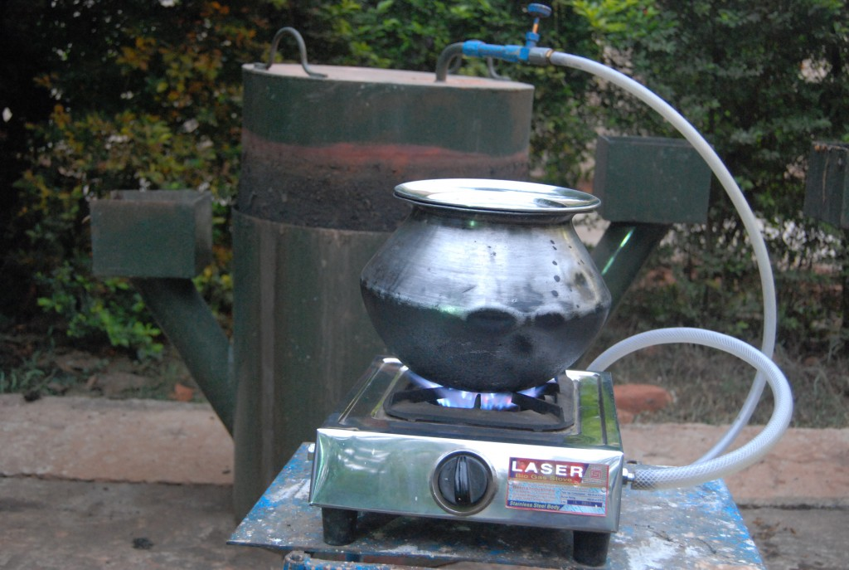
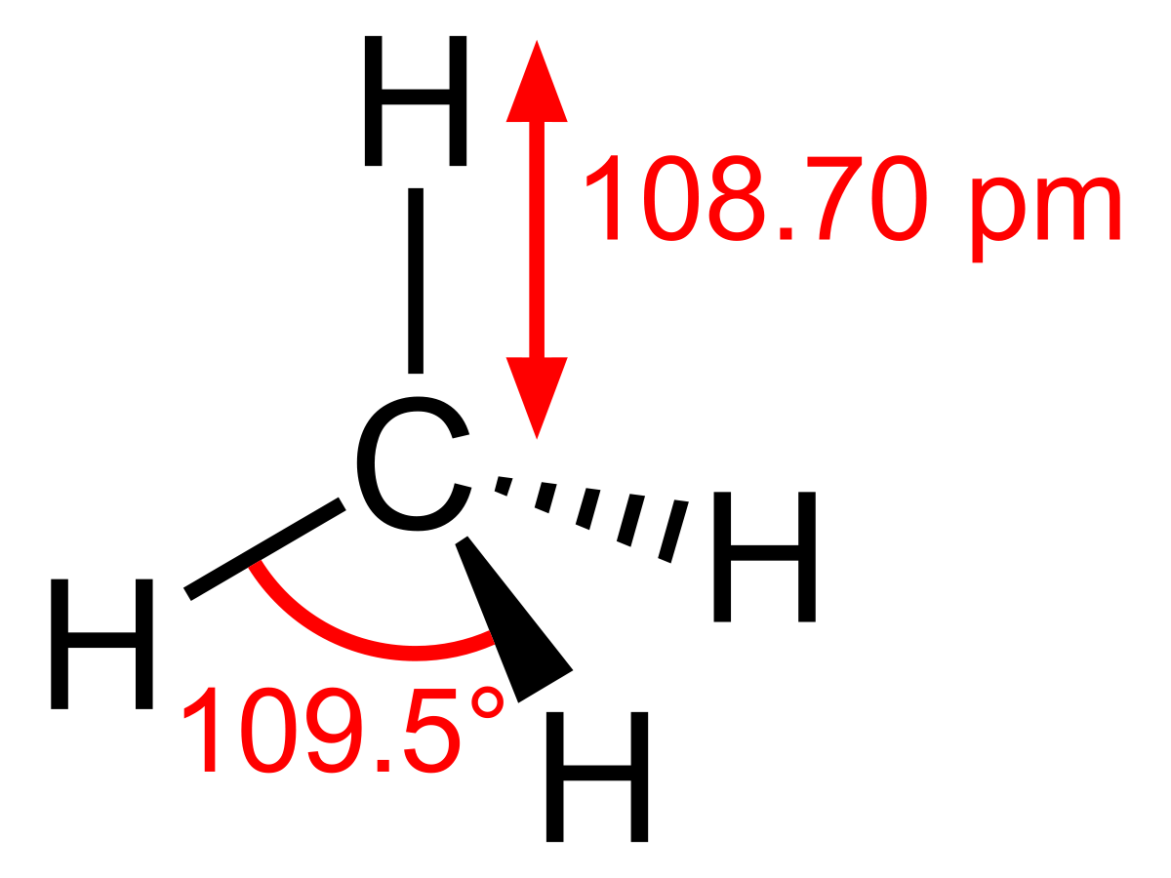
بیوگاز شامل :
هیدروژن سولفوره
بخارآب
ازت
انیدرید کربنیک ۳۵٪
متان ۶۵٪
نیتروژن
شفاف و بدون طعم و بو
بوی سیر و تخم مرغ گندیده
روزانه : یک واحد با ظرفیت ۱۰مترمکعب = ۵ مترمکعب تولید گاز + تقریبا 10مترمکعب محصول ته نشین
آشپزی
روشنایی
در اجاق گاز طبیعی شعله از سطح اجاق بالاتر میرود
در تزریق با فشار کمتر بازده کمتری دارد
عامل سرعت اشتعال بیگاز در مقایسه با گازطبیعی کم است

